Slide 1
现代信号处理
张玲华

Slide 2
理论和方法
研究生现代信号处理（ASP）：
以最优化方法为基础，确定一种最优准则，在此准则下，得出优化算法，应用于滤波、谱分析等。
◆ 滤波——最优滤波（用于分离相加性组合的信号，但不要求频谱占据不同的频段，例如，白噪声中的信号）
◆ 谱分析——现代谱估计（不同于傅里叶分析的谱分析方法）
另外，还有同态滤波（用于分离相乘性组合、卷积性组合的信号）以及信号处理的新进展：人工神经网络、模糊、分形、小波、混沌、进化计算等等。

Slide 3
本课程的教学内容：
第1章 数字信号处理基础
第2章 随机信号谱估计
第3章 最优滤波
第4章 自适应滤波
第5章 自适应滤波器的算子理论及其应用
第6章 多抽样率信号处理与滤波器组
第7章 小波变换
第8章 人工神经网络（ANN）

Slide 4
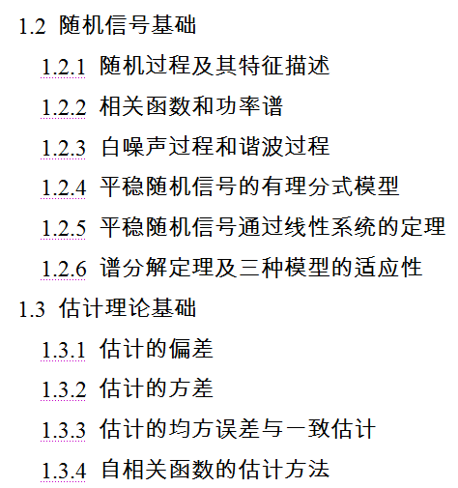
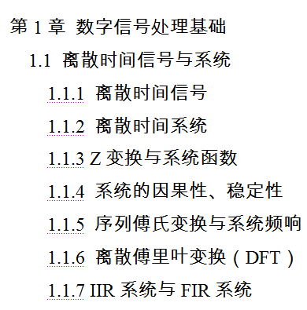

Slide 5
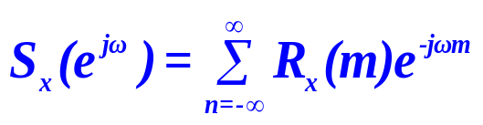
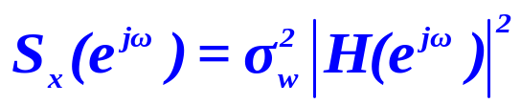
Ch1 数字信号处理基础
熟悉基本概念
离散时间信号与系统：采样/变换/因果稳定性等
随机信号：数字特征/平稳/遍历/功率谱/通过线性系统，
高斯过程/白噪声/谐波过程， 有理分式模型/谱分解定理
估计理论：最小均方误差估计/一致估计等
维纳—辛钦定理：
  相关卷积定理：卷积的相关等于相关的卷积
输出功率谱等于输入功率谱与系统能量谱的乘积
有理谱密度概念(谱分解定理)及其应用(计算功率谱方法)
参数模型法谱估计的思想：

Slide 6
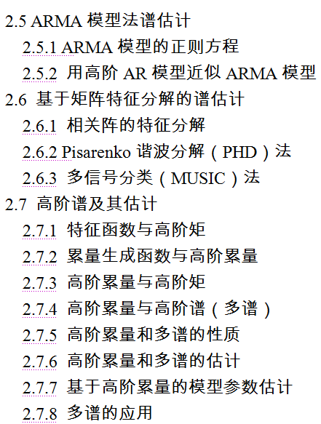
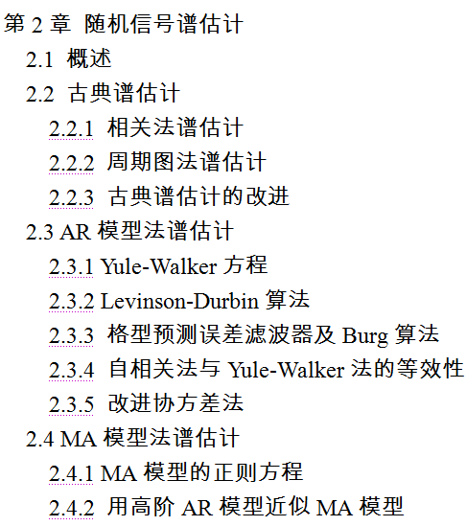

Slide 7
Ch2 随机信号谱估计
1．平稳随机过程的基本数字特征：均值、方差、自相关函数的定义及相互关系式；
2．平稳随机过程的自相关函数与功率谱的关系、白噪声过程自相关函数与功率谱的特点；
3．三种信号模型的的特点、系统函数、时域差分方程和谱分解定理）（要求掌握基于信号模型的功率谱计算方法）
4．白噪声过程激励AR模型的输入输出关系式（包括相关域和谱域）、AR模型与预测误差滤波器的关系；
5．AR模型正则方程的获取过程（由时域差分方程代自相关函数定义式推导）；知道求解AR模型参数的Levinson-Durbin算法、Burg算法，要求掌握Levinson关系式，Burg算法与Levinson-Durbin算法的比较；
6．横向型预测误差滤波器和格型预测误差滤波器结构；
7．特征分解谱估计及高阶统计量要求掌握基本概念。

Slide 8
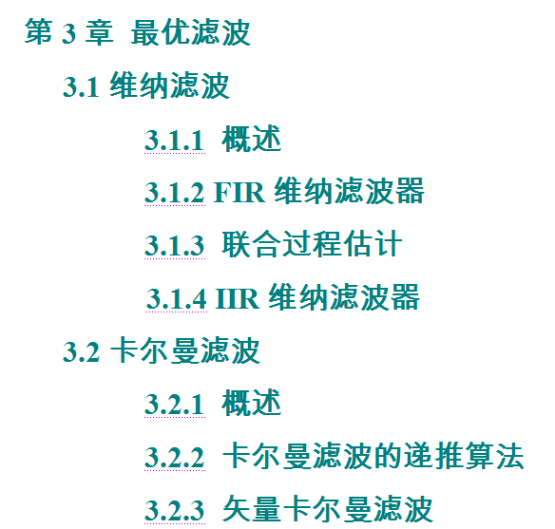

Slide 9
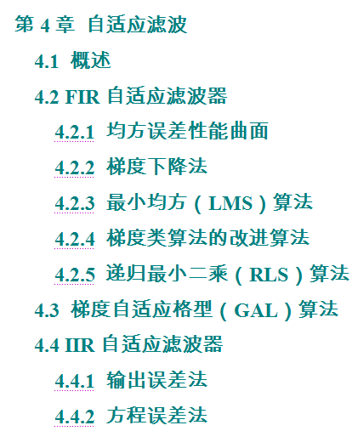
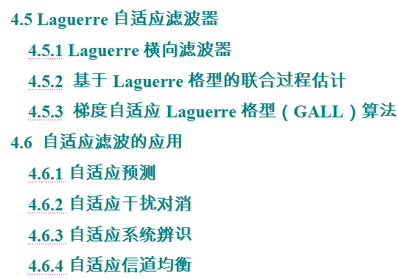

Slide 10
Ch3/4 自适应信号处理
1．自适应滤波的基本概念、维纳滤波和卡尔曼滤波异同点；
2．掌握维纳解的求解方法，两种最基本的自适应算法（LMS算法、RLS算法）的性能比较；
3．LMS算法中失调的概念及产生的原因；
4．FIR自适应滤波器和IIR自适应滤波器的基本结构；FIR自适应滤波器和IIR自适应滤波器各自的优缺点；
5．掌握前向预测、后向预测和联合过程估计的基本概念和特点，格型自适应滤波器的基本原理和实现方法；
6．Laguerre横向滤波器的结构特点；
7．自适应滤波器的四种主要应用。

Slide 11
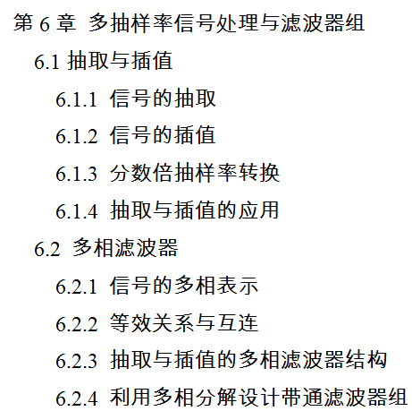
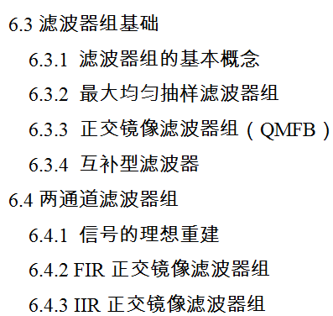

Slide 12
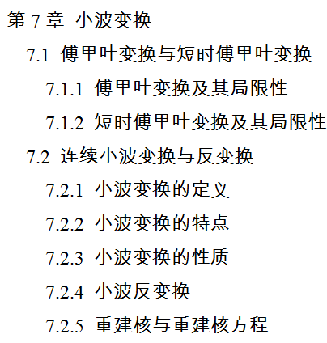
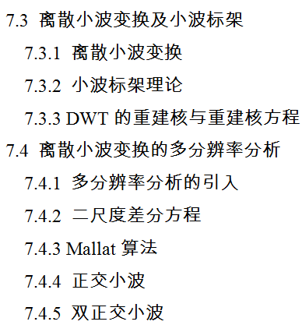

Slide 13
Ch5/6多速率信号处理与小波
1．抽取、内插与多相分解的概念、抽取与内插之后频谱的变化情况、抽取与内插所涉及的低通滤波器的作用、六个等效关系式；
2．FIR滤波器、IIR滤波器的多相分解表示；了解多相滤波器的应用；
3．小波变换的基本概念、理论基础（是建立在多速率滤波和多分辨率分析基础上的）和实现方法（通过滤波器组实现），与短时傅里叶变换的主要区别。

Slide 14
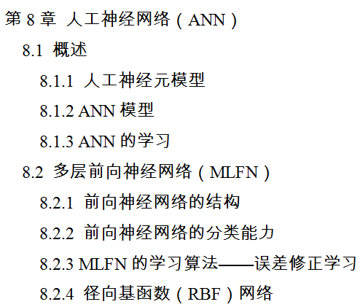
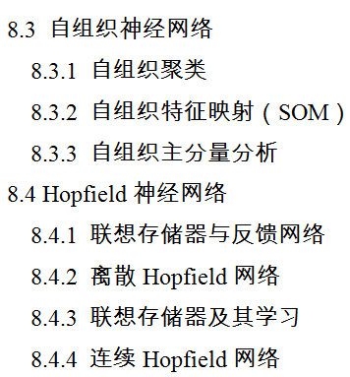

Slide 15
Ch7 人工神经网络
组成人工神经网络的三要素（神经元、网络拓扑、学习算法）；
人工神经元模型的结构特点，常用的激活函数；
三种学习规则（误差修正学习、Hebb学习、竞争学习）；
信号处理领域常用的三种人工神经网络（多层前向神经网络、自组织神经网络、Hopfield神经网络）；
三种人工神经网络各自的特点及主要应用。

Slide 16
本课程的参考文献：
[1]《ADAPTIVE FILTER THEORY》，Simon Haykin 著。北京：电子工业出版社，1998。
[2]《快速自适应信息处理》，陈尚勤、李晓峰著。北京：人民邮电出版社，1993。
[3]《现代数字信号处理》，姚天任、孙洪著。武汉：华中理工大学出版社，1999。
[4]《现代谱估计原理与应用》，[美]S．Ｍ．凯依著，黄建国、武延祥、杨世兴译。北京：科学出版社，1994。
[5]《数字信号处理——理论、算法与实现》（第二版），胡广书著。北京：清华大学出版社，2012年6月。
[6]《现代数字信号处理》，张贤达著。北京：清华大学出版社，1995。
[7]《数字信号处理》（下册），吴兆熊、黄振兴、黄顺吉著。北京：国防工业出版社，1985。
[8]《数字信号处理与应用》，张宗橙、张玲华、曹雪虹著。南京：东南大学出版社，1997。
[9]《现代谱估计》，王宏禹著。南京：东南大学出版社，1991。
[10]《随机信号分析》，杨福生著。北京：清华大学出版社，1990。

Slide 17
本课程的参考文献：
[11]《现代谱估计——原理及应用》，萧先赐著。哈尔滨：哈尔滨工业大学出版社，1991。
[12]《现代数字信号处理》，张贤达著。北京：清华大学出版社，2002。
[13]《现代信号处理教程》，胡广书著，北京：清华大学出版社，2004。
[14]《小波变换的工程分析与应用》，杨福生著。北京：科学出版社，1999。
[15]《自适应滤波器原理》，Simon Haykin 著，郑宝玉等译。北京：电子工业出版社，2003。
[16]《人工神经网络与模拟进化计算》，阎平凡、张长水著。北京：清华大学出版社，2000。
[17]《人工神经网络与盲信号处理》，杨行峻、郑君里著。北京：清华大学出版社，2003。
[18]《通信信号处理》，张贤达、保铮著。北京：国防工业出版社，2000。
[19]《自适应信号处理》，何振亚著。北京：科学出版社，2002。
[20]《离散信号的滤波》，王欣、王德隽著。北京：电子工业出版社，2002。
[21]《随机信号处理》，张玲华、郑宝玉著。北京：清华大学出版社，2003。
[22]《现代数字信号处理》，杨绿溪著。北京：科学出版社，2007。

